Slide 1

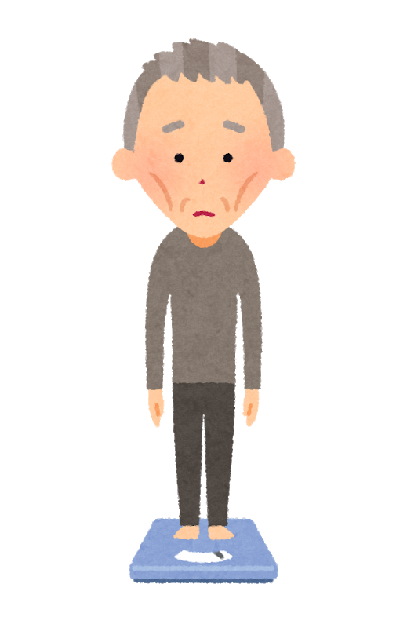
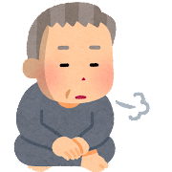
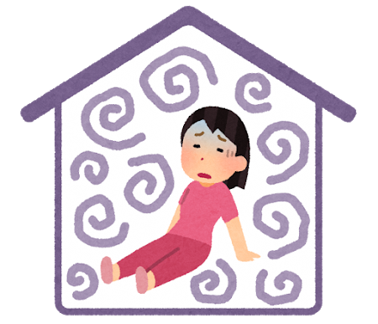
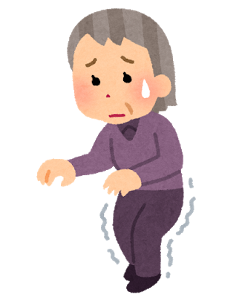
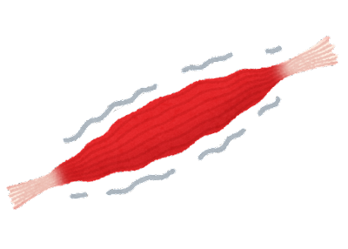


「フレイル」
についてご存じですか？
あっ！
と思い当たること
ありませんか？
体重が減った
わけもなく、疲れた感じがする
外出や運動などが減った
歩くのが遅くなった
握力が減った
いくつになっても健康で自立した生活を送り、
活動的に過ごすためには、
健康寿命を延ばすことが大切です。
フレイル予防をはじめませんか？
函南町役場厚生部健康づくり課 ☎055-978-7100

Slide 2

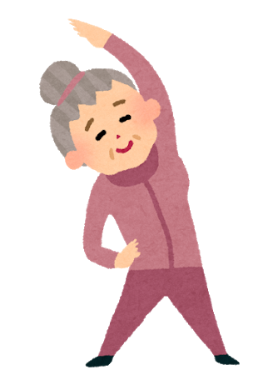
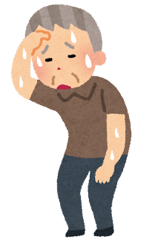
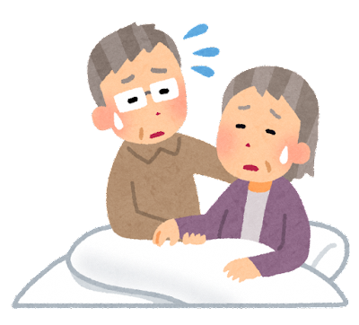

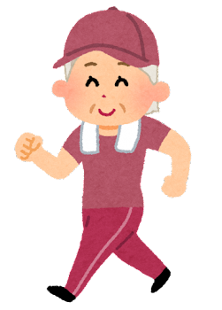

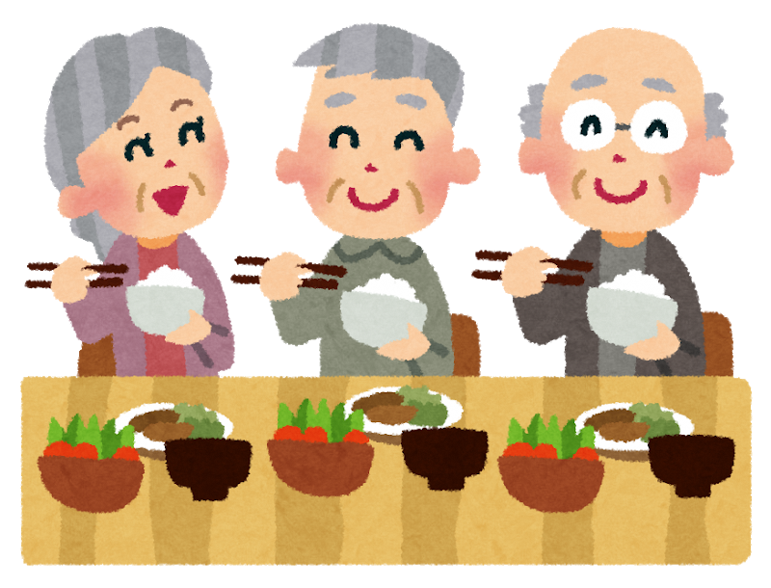

「フレイル」とは？
加齢に伴い心身の機能が低下した状態のこと。
フレイルとは「虚弱」を意味する言葉。
生活機能（心身機能など）
健康
フレイル
要介護
健康寿命
適切に取り組むことで
健康な状態に戻すことができます
フレイル予防について
小さな変化に気づき、早い段階から４つの歯車の取り組みを
日常生活の中で一体的に取り入れることが大切です。
運動
口腔
栄養
社会参加
小さな変化に気づく事が大切です
毎年、年に１回の健康診断を大切にしましょう

